Slide 1
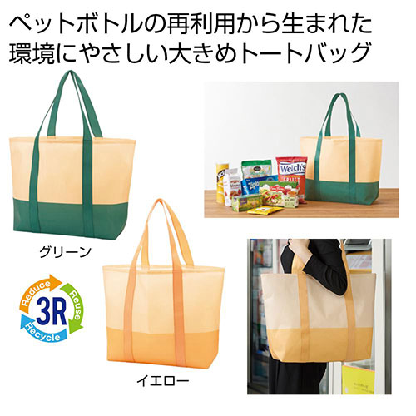
【提案書】
ザ・バッグ(再生PETラージトートタイプ) #sustainable
特徴
中に入れるものによって形状を変えられる保冷温バッグです。最大で500mlのペットボトルを6本入れられる容量があるため、使い勝手は抜群です。ポップなデザインもオシャレでGOOD！
納期
納期スペース
仕様
素材：リサイクルポリエステル(不織布)
サイズ：約57(底42)×16×39cm(使用時) 約27×14×1.5cm(収納時)
包装：ポリ袋入り
お見積
お見積りスペース

